Slide 1
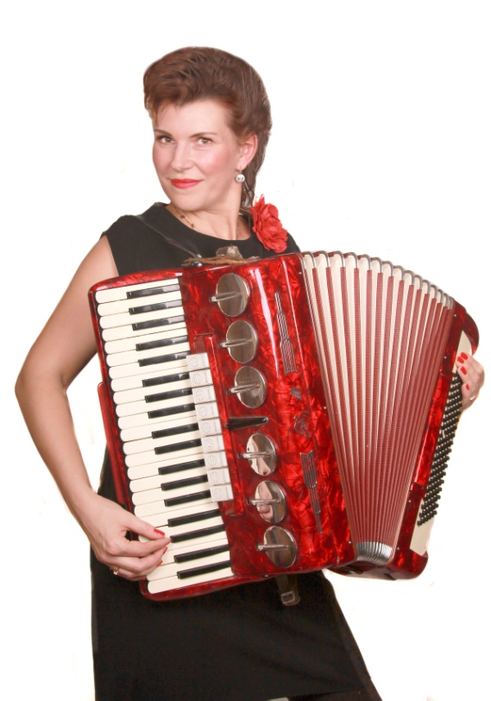
Муниципальное бюджетное дошкольное
образовательное учреждение Анжеро-Судженского городского округа
«Центр развития ребенка – детский сад № 8»
«Детство с музыкой»
Приобщение детей к основам игры
на детских музыкальных инструментах
Скоробогатова
Елена Александровна
Музыкальный руководитель

Slide 2
«Музыкальная культура является тем чистым источником, из которого подрастающее поколение, взяв лучшее из прошлого, сделает лучшим будущее»
Г.Рождественский

Slide 3
«Музыкальная культура является тем чистым источником, из которого подрастающее поколение, взяв лучшее из прошлого, сделает лучшим будущее»
Г.Рождественский

Slide 4
«Художественно-эстетическое развитие дошкольников предполагает:
развитие предпосылок ценностно-смыслового восприятия
и понимания произведений музыкального искусства;
- становление у детей эстетического отношения к окружающему миру;
реализацию самостоятельной музыкальной творческой деятельности»
ФГОС ДО

Slide 5
Цель:
Формирование у детей устойчивого интереса к искусству игры на музыкальных инструментах и создание условий самостоятельной музыкально-исполнительской деятельности

Slide 6
Направления работы ♦ Знакомство с музыкальными инструментами (струнными, духовыми, ударными, клавишными) ♦ Обучение детей игре на детских музыкальных инструментах и музыкальных игрушках-самоделках ♦ Обучение исполнению простейших музыкальных произведений в составе ансамбля и оркестра ♦ Презентация музыкальных продуктов в ходе социально-культурных мероприятий

Slide 7
Задачи
1. Учить детей легко, свободно, выразительно и непринужденно исполнять музыкальные произведения с несложным ритмическим рисунком, различным динамическим характером (ускорение и замедление темпа), в различных регистрах (выше, ниже), с различной силой звучания (усиление, ослабление звука)
2. Развивать у детей способность замечать метрическую пульсацию, акценты, менять темп и характер мелодии в соответствии с музыкальными образами
3. Обучать слаженному исполнению в составе ансамбля и оркестра на основе дирижирования

Slide 8
Система обучения детей игре на музыкальных инструментах 1. Слушание музыкальных произведений, предназначенных в дальнейшем для детского музицирования (оркестровое звучание, звучание мелодии в исполнении отдельных оркестровых инструментов, звучание мелодии в исполнении детских музыкальных инструментов). 2. Обучение технике исполнения мелодии на металлофоне, кселофонте, ударных, русских народных инструментах. 3. Обучение слаженному исполнению произведения на одном виде инструментов (ансамбль). 4. Обучение слаженному оркестровому исполнению произведения (группа различных инструментов). 5. Создание условий для творческого самовыражения личности, учитывая индивидуальные музыкальные возможности каждого ребенка.

Slide 9
Принципы построения педагогического процесса ♦ Принцип субъективности познавательной деятельности при максимальности сенсорного восприятия музыкальных инструментов; ♦ Приоритет восприятия живого исполнительства и вариативности звучания мелодии в исполнении различных инструментов (ансамблей, оркестров); ♦ Принцип фасцинации (очарование детей – вовлечение через увлечение); ♦ Принцип возможности творческой интерпретации русских народных мелодий; ♦ Принцип опоры на ведущий вид детской деятельности (обучение в игре и через игру) ♦ Принцип самоопределения и максимальной самореализации детей.

Slide 10
«Подобно тому, как фундамент связывает дом с землей, с почвой, на которой он держится, песня, танец и марш связывают всё богатейшее, многообразно развитое здание музыки с огромной массой людей – народной почвой». Д.Б.Кабалевский

Slide 11
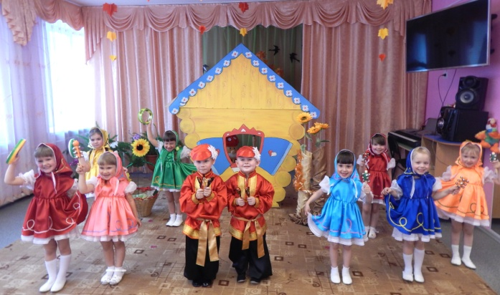
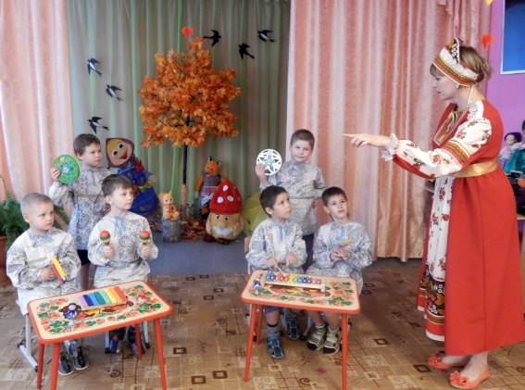
Методы и приемы ♦ Наглядные (наблюдение музыкально-исполнительской деятельности музыкантов – профессионалов и детей – учащихся музыкальных школ, показ педагога, рассматривание музыкальных инструментов, иллюстраций, видео и фото слайдов); ♦ Словесные (чтение произведений устного народного творчества и художественной литературы, рассказ педагога, объяснение, описание, убеждение, поощрение); ♦ Практические (совместная деятельность педагога с ребенком по звукоизвлечению, самостоятельная деятельность детей по овладению техникой игры на музыкальных инструментах, разучиванию музыкальных отрывков, их повторение, самостоятельное исполнение индивидуально в ансамбле и в оркестре).

Slide 12
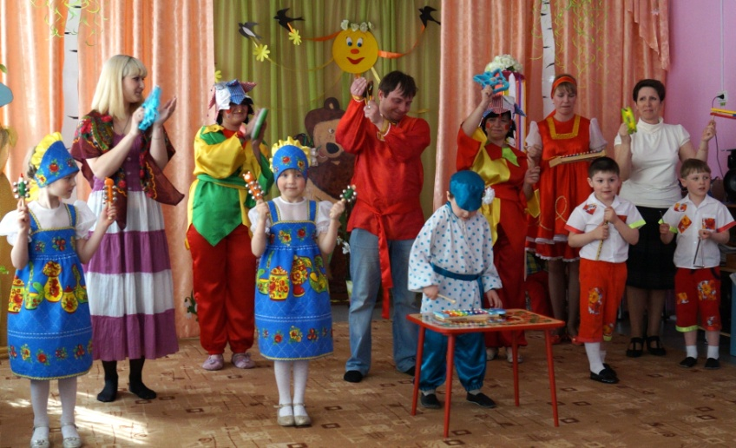
Работа с педагогами
Беседы - консультации по использованию народных музыкальных инструментов в самостоятельно-игровой деятельности детей
Изготовление самодельных музыкальных инструментов
Создание сводного оркестра
Работа с родителями
Индивидуальные консультации
Папки раскладушки
Информационные стенды
Гостевые встречи с родителями-музыкантами
Мастер - классы от профессионалов
Создание сводного ансамбля или оркестра родителей и детей
Участие родителей в организации: выездных экскурсий; посещении концертов; гастролей детского оркестра

Slide 13
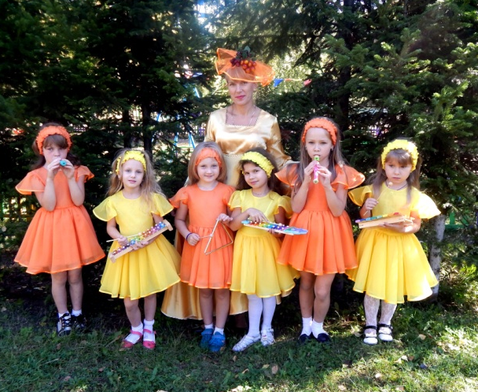
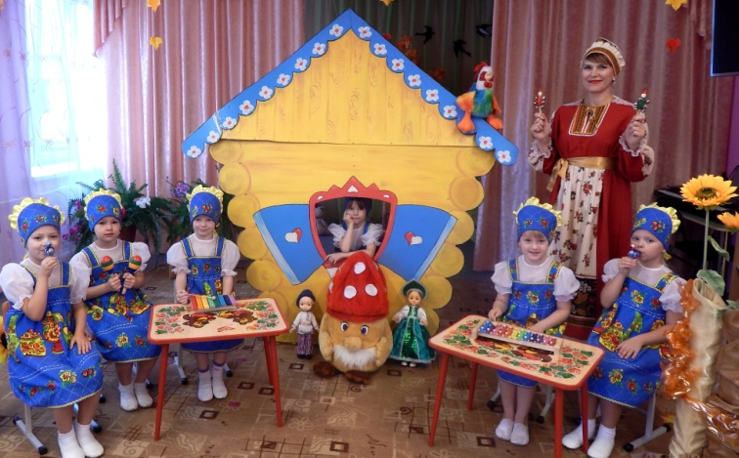
Критерии качества образовательной деятельности
Устойчивость интереса к музыкально-исполнительской деятельности
Уровень овладения элементарными приемами техники игры на избранных детских музыкальных инструментах
Способность играть индивидуально, ансамблем однородных инструментов и в составе оркестра с различными музыкальными инструментами
Выразительное осознанное исполнение ритмического рисунка простых мелодий различного характера
Активность создания музыкальных импровизаций с помощью шумовых и музыкальных инструментов на заданные и свободные темы
Ответственное отношение к общему делу, его выражение в правильном исполнении своей партии в ансамбле (оркестре).
Активность участие в презентациях музыкальных продуктов, сценическая культура

